Slide 1
Разработка концептуальных документов: критерии и показатели
О.Г.Викульева,
заведующий ЦНППМ

Slide 2
Критерии -
существенный, отличительный признак,
на основании которого производится оценка,
определение или классификация чего-либо
Для каждого критерия предполагается выработка системы показателей, характеризующих наличие и уровень развития данного критерия.
Критерий должен позволять производить измерение.

Slide 3
Методика описывает подходы к оценке значений показателей, утвержденных Приказом Минобрнауки России от 5 декабря 2014 г. № 1547 «Об утверждении показателей, характеризующих общие критерии оценки качества образовательной деятельности организаций, осуществляющих образовательную деятельность»

Slide 4
Критерии эффективности деятельности образовательной организации (по Ю.А. Конаржевскому)
эффективность и действенность внутришкольного управления;
эффективность и действенность инновационной работы;
состояние и продуктивность методической работы;
состояние и действенность качества преподавания;
состояние работы с родителями;
уровень воспитанности учащихся;
состояние здоровья и физического развития учащихся;
состояние посещаемости учащимися учебных занятий;
взаимодействие с внешней средой;
уровень развития учащихся, успеваемость, качество знаний.

Slide 5
Показатель
Методологический инструмент, обеспечивающий возмож-ность проверки теоретических положений с помощью эмпи-рических данных.
Различают качественные (фиксируют наличие или отсутствие определенного свойства) и количественные (фиксируют
меру его выраженности, развития) показатели.

Slide 6
Общие требования к показателям
широта охвата поля возможных проблем, результатов;
возможность использования в практике управления;
простота и надежность определения.

Slide 7
Показатели
Доля учащихся 9 классов, получивших документ об образовании
Количество
Наличие
Соответствие
и т.д.

Slide 8
Критерии могут быть

Slide 9
Критерий: стиль отношений в коллективе
Показатели:
уважительное отношение к обучающимся со стороны педагогов и администрации;
уважительное отношение к педагогам со стороны администрации;
уважительное отношение администрации и педагогов к техническому персоналу;
доступность администрации для педагогов, обучающихся и их родителей (законных представителей).

Slide 10
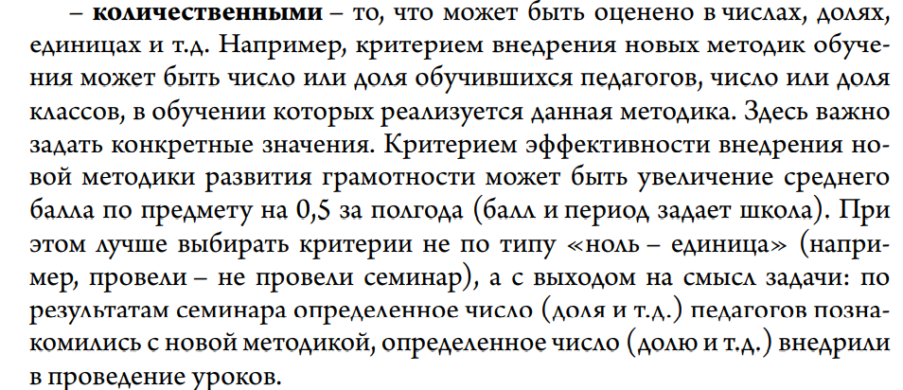

Slide 11
Методы сбора
тестирование;
анкетирование,
опрос,
интервьюирование,
наблюдение;
беседа;
анализ документации;
диагностические контрольные работы;
портфолио ученика;
самообследование;
посещение уроков и др.

Slide 12
Подтверждение результата
Факторы риска | Планируемые мероприятия | Результат
Недостаточная предметная и методическая компетентность | Система методического сопровождения педагогов | Мастер-классы
Психологическая поддержка обучающихся с трудностями в обучении | Программа психолого-педагогического сопровождения | Диагностика обучающихся
Повышение учебной мотивации школьников | Организация профориентационной работы как мера повышения мотивации обучающихся | Сценарии мероприятий по организации профориентации
Организация сотрудничества семьи и школы | Создание управляющего совета | Протоколы заседаний управляющего совета

Slide 13
Система работы по самоопределению и профессиональной ориентации обучающихся
Программа развития УУД при получении основного общего образования:
повышение эффективности освоения обучающимися основной образовательной программы ООО, в том числе на расширение возможностей профессиональной ориентации;
создание условий для профессиональной ориентации обучающихся через систему работы педагогов, психологов, социальных педагогов; сотрудничество с базовыми предприятиями, ПОО, ОО ВО, центрами профориентационной работы; совместную деятельность обучающихся с родителями (законными представителями);
использование средств психолого-педагогической поддержки обучающихся и развитие консультационной помощи в их профессиональной ориентации, включающей диагностику профессиональных склонностей и профессионального потенциала обучающихся, их способностей и компетенций, необходимых для продолжения образования и выбора профессии (в том числе компьютерного профессионального тестирования и тренинга в специализированных центрах);
содержать направления деятельности по профессиональной ориентации обучающихся;
формы индивидуальной и групповой организации профессиональной ориентации обучающихся по каждому из направлений («ярмарки профессий», дни открытых дверей, экскурсии, предметные недели, олимпиады, конкурсы).

